Slide 2
শিক্ষক পরিচিতি
মোঃ শাহাদাত হোসাইন
সহকারি শিক্ষক
রাজারগাঁও ফাজিল মাদ্রাসা
মোবাইল - ০১৭৫৩৮১৩২১৭
শ্রেণী পরিচিতি
শ্রেণী – অষ্টম
বিষয় – শারীরিক শিক্ষা
সময় – ৫০ মিনিট
পাঠদানের বিষয় – আমাদের জীবনে প্রজনন স্বাস্থ্য

Slide 3
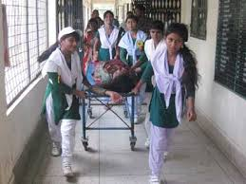
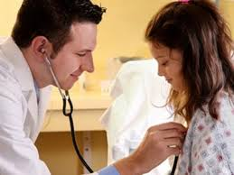
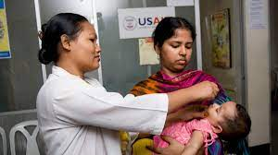
ছবি গুলো দেখে কি মনে হয়?
Biplab Halder

Slide 4
পাঠদানের বিষয়
আমাদের জীবনে প্রজনন স্বাস্থ্য

Slide 5
শিখনফল
এই পাঠ শেষে শিক্ষার্থীরা-
প্রজনন স্বাস্থ্য সম্পর্কে ব্যাখ্যা করতে পারবে ।
প্রজনন স্বাস্থ্য সম্পর্কে নিজেকে সুস্থ রাখতে পারবে।
Biplab Halder
5

Slide 6
প্রজনন স্বাস্থ্য
বয়ঃসন্ধি এমন একটা পর্যায় যখন একটি শিশু একজন প্রাপ্তবয়স্ক মানুষ হয়ে ওঠে। এ সময়ই মানুষের মধ্যে প্রজনন ক্ষমতা তৈরী হয়।
এই সময়ে ছেলে-মেয়ের মধ্যে বড় ধরনের শারীরিক ও মানসিক পরিবর্তন আসে, যে কারণে তাদের প্রতি বিশেষ মনোযোগ দিতে হয়। গবেষণায় দেখা গেছে, বয়ঃসন্ধিকালীন সেবা নিশ্চিতের পাশাপাশি তাদের সক্ষমতা বিকাশের সুযোগ করে দেওয়ার মতো নীতি গ্রহণ করা গেলে এই ছেলে-মেয়েরা দারিদ্র্য, বৈষম্য ও সহিংসতার চক্র ভেঙে ফেলতে পারে।

Slide 7
প্রজনন স্বাস্থ্য
বাল্য বিয়ের উচ্চ হারের কারণে বাংলাদেশে বয়ঃসন্ধিকালেই অনেক মেয়ে গর্ভধারণ, সহিংসতা ও অপুষ্টির ঝুঁকিতে থাকে। বর্তমানে ২০ থেকে ২৪ বছর বয়সী নারীদের মধ্যে ৫৩ শতাংশেরই বিয়ে হয়েছে ১৮ বছর বয়সের আগে।
এই বয়সের ছেলে-মেয়ে এবং তাদের পরিবারের সদস্যদেরও স্বাস্থ্য সেবা সম্পর্কে সচেতনতার ঘাটতি থাকে। প্রজনন স্বাস্থ্য, পুষ্টি, মানসিক ও সামাজিক বিষয়ে কাউন্সেলিং ইত্যাদির মতো বিষয়ে তারা অবগত নন।

Slide 8
শারীরিক পরিবর্তন:
বিশ্ব স্বাস্থ্য সংস্থার মতে ১০ বছর এবং ১৯ বছর বয়সের মাঝামাঝি সময়টাকে কৈশোর বলে। এর যে কোন এ সময়ে বয়ঃসন্ধিকাল আসতে পারে। এটা মূলত কৈশোর ও যৌবনের মধ্যবর্তী পর্যায়। অনেক সময় ১৯ বছরের পরও বয়ঃসন্ধির ব্যাপ্তি থাকতে পারে।

Slide 9
শারীরিক পরিবর্তন:
বিশ্ব স্বাস্থ্য সংস্থার মতে ১০ বছর এবং ১৯ বছর বয়সের মাঝামাঝি সময়টাকে কৈশোর বলে। এর যে কোন এ সময়ে বয়ঃসন্ধিকাল আসতে পারে। এটা মূলত কৈশোর ও যৌবনের মধ্যবর্তী পর্যায়।
অনেক সময় ১৯ বছরের পরও বয়ঃসন্ধির ব্যাপ্তি থাকতে পারে। যা বিভিন্ন দেশ, সংস্কৃতি, পরিবেশ, স্বাস্থ্য, খাদ্যাভ্যাস, জীবনযাপনের ওপর নির্ভর করে।
চিকিৎসকদের মতে, মেয়েদের বয়ঃসন্ধিকাল, ছেলেদের চাইতে কিছুটা আগে শুরু হয়। মূলত ১০ থেকে ১৩ বছরের মধ্যে যেকোনো সময় তা হতে পারে।

Slide 10
শারীরিক পরিবর্তন:
অন্যদিকে ছেলেদের ক্ষেত্রে বয়ঃসন্ধিকাল আসে ১১ থেকে ১৫ বছর বয়সের মধ্যে।
তেমনি ছেলেদের ক্ষেত্রে, এসময় তাদের দেহের উচ্চতা দ্রুত গতিতে বাড়তে থাকে, গলার স্বর ভারি হয়ে আসে, কাঁধ চওড়া হয়, পেশী সুগঠিত হয়। মুখে দাড়ি-গোঁফ ওঠে সেইসঙ্গে শরীরের নানা জায়গায় বিশেষ করে, বুকে, এই সময়ে ছেলেরা একটু বেশি ঘামে।
বয়ঃসন্ধির এই সময়টা ছেলে মেয়ে উভয়ের প্রজনন ক্ষমতা বিকাশ হতে থাকে বলে বিপরীত লিঙ্গের প্রতি আকর্ষণ বোধ হয়।

Slide 11
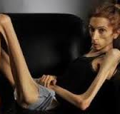
ছেলেদের শারীরিক সমস্যা
*স্বপ্ন দোষ,
*জ্ঞানের অভাবে অপরিস্কার অপরিচ্ছন্নতা,
* বাত জ্বর
Biplab Halder
Biplab Halder
11

Slide 12
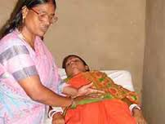
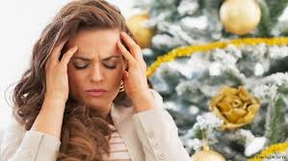
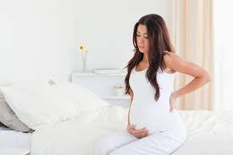
মেয়েদের শারীরিক সমস্যা
* ঋতুস্রাব বা মাসিক জনিত সমস্যা,
* সময় রক্ত ক্ষরণ, মাসিকের
* মাথা ব্যথা, তল পেট ব্যথা, সাদা স্রাব
Biplab Halder
Biplab Halder

Slide 13
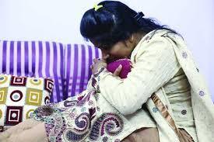
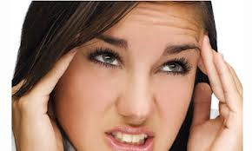
অপরিনত বয়সে গর্ভধারন জনিত সমস্যা
ছেলেদের ২১ ,মেয়েদের ১৮ বছরের আগে বিয়ে নয়। যদি হয় ,তবে বিভিন্ন জটিল পরিস্থিতিতে পড়তে হয় । যেমন - গর্ভধারণ ।
গর্ভধারণঃ পুরুষের শুক্রানু , মেয়েদের ডিম্বানু র সাথে মিলিত হলে ,গর্ভে সন্তান উ ৎপন্ন হওয়া কে গর্ভধারণ বলে। যেমন – আমরা মায়ের পেটে যেভাবে জন্মেছি।
এ সময় যে সব লক্ষণ দেখা
১। মাসিক বন্ধ হয়ে যাওয়া ,
২। বমি,বমি ভাব অথবা বমি হওয়া,
৩। মাথা ঘোরা,
৪। বার,বার প্রস্রাব হওয়া ।যায় –
Biplab Halder
Biplab Halder
13

Slide 14
একক কাজ
ছেলেদের বয়স বাড়ার সাথে সাথে কি পরিবর্তন হয়

Slide 15
বাড়ির কাজ
অপরিনত বয়সে গর্ভপাতের ঝুকি সমূহ উল্লেখ কর

Slide 16
ধন্যবাদ

